Slide 1

前鋒戰鬥營

Slide 2
招訓規劃
招訓地點：桃園中壢龍岡 龍里營區
招訓員額：計三梯次 每梯次90人（男50、女40） 共計270人
參加對象：具中華民國國籍國中應屆畢業生及高中（職）以上
在學學生（不含民國76年1月1日以前出生者）
活動時間：四天三夜 1.第一梯次：7/2~7/5
2.第二梯次：7/9~7/12
3.第三梯次：7/16~7/19
報到接駁：桃園火車站、桃園高鐵站
報名費用：包含膳食、保險及洗滌費，合計新臺幣890元整
報名方式：因網路個人報名時間已過，請逕向辦班單位承辦人 登記報名。
臉書及IG搜尋「前鋒戰鬥營」即可獲得戰鬥營相關最新資訊。

Slide 3
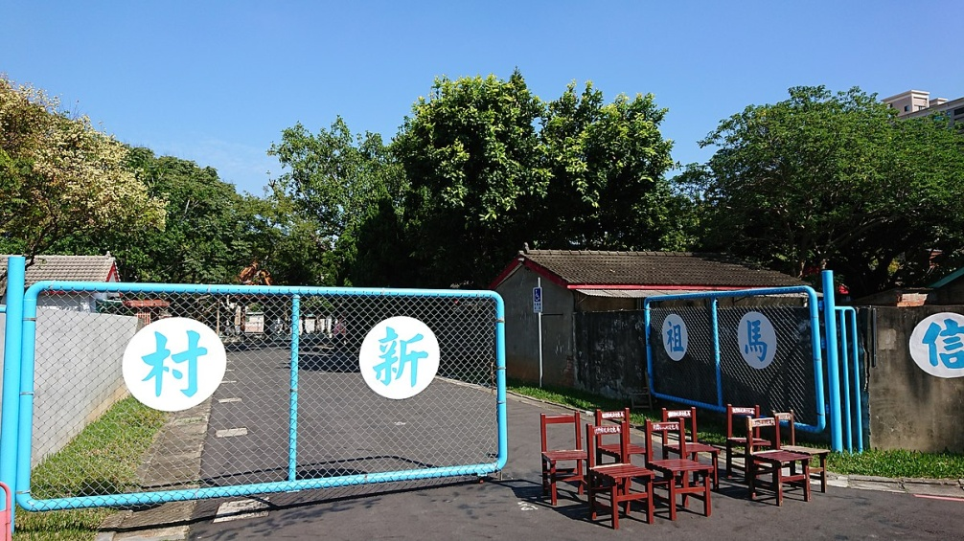
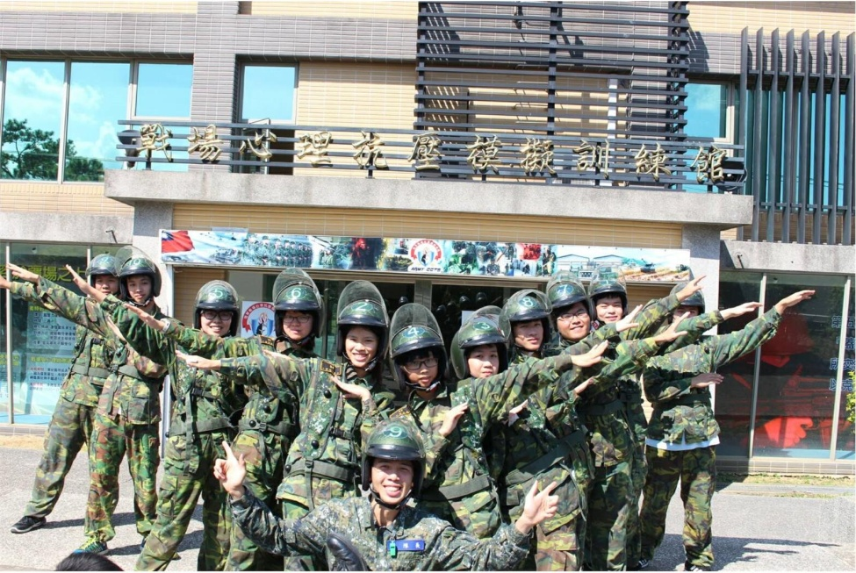
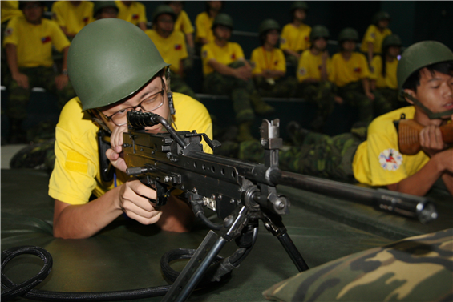
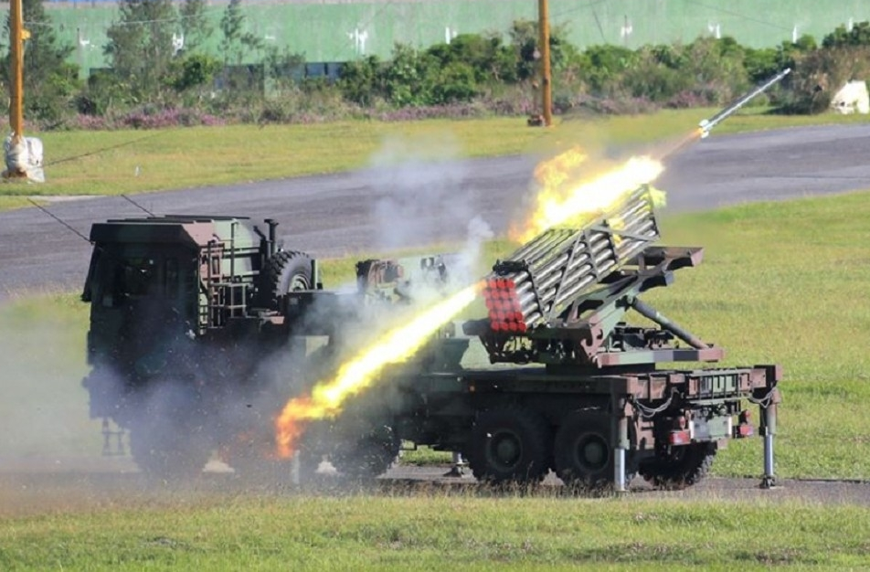
課程介紹
第一天：
馬祖新村眷村巡禮
第二天：
戰場抗壓體驗
戰車模擬組合訓練館體驗
第三天：
雲豹甲車試乘
T91步槍實彈射擊體驗
第四天：
復仇者飛彈車陳展
雷霆2000多管火箭車陳展
M110自走砲車底火試拉

Slide 4
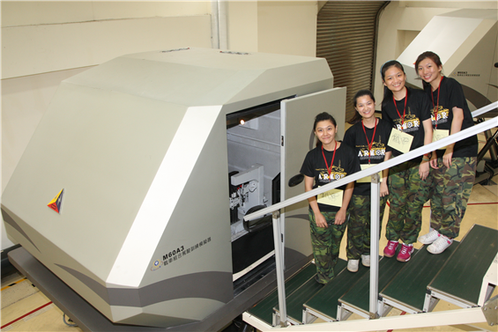
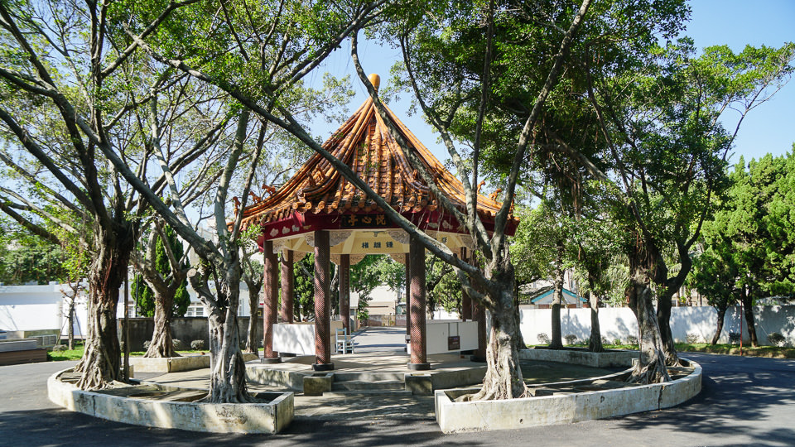
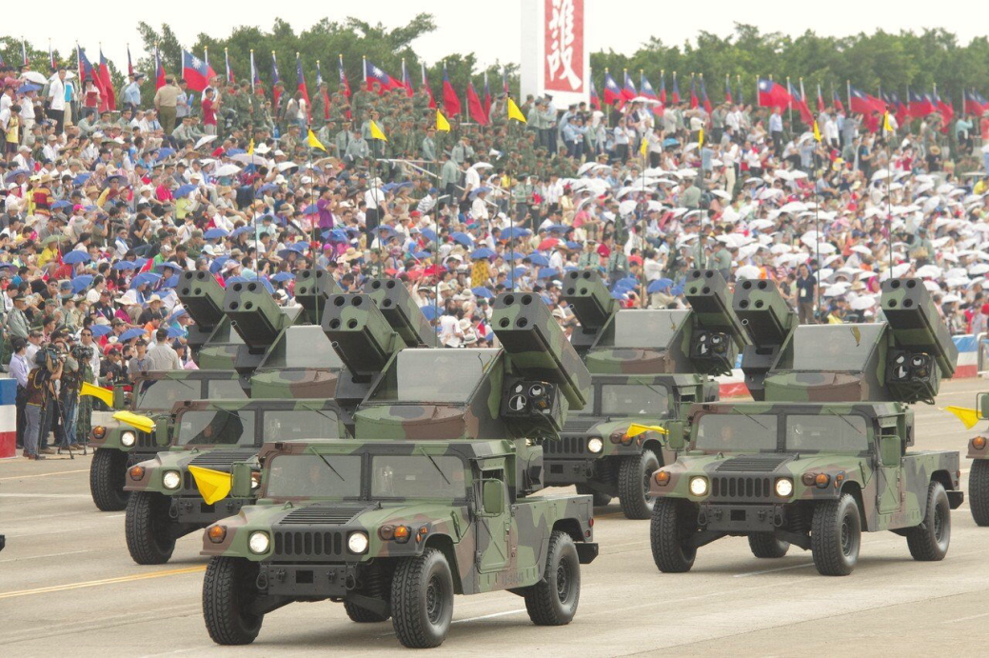
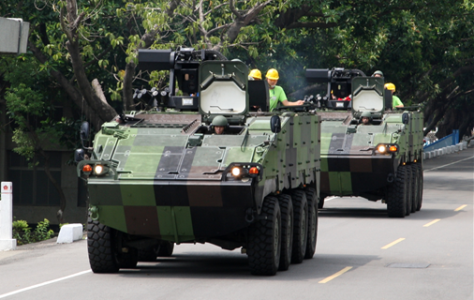
聯絡方式：
軍團承辦人：
簡廷哲上尉
0972-707057
21砲指部政綜科：
03-4500753
承辦人：
侯凱議上尉
0982-617007
營隊大輔陳永清少校
0985-468766

